Slide 1
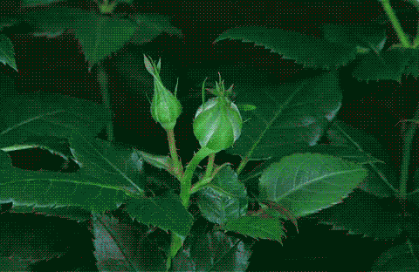
সবাইকে শুভেচ্ছা

Slide 2
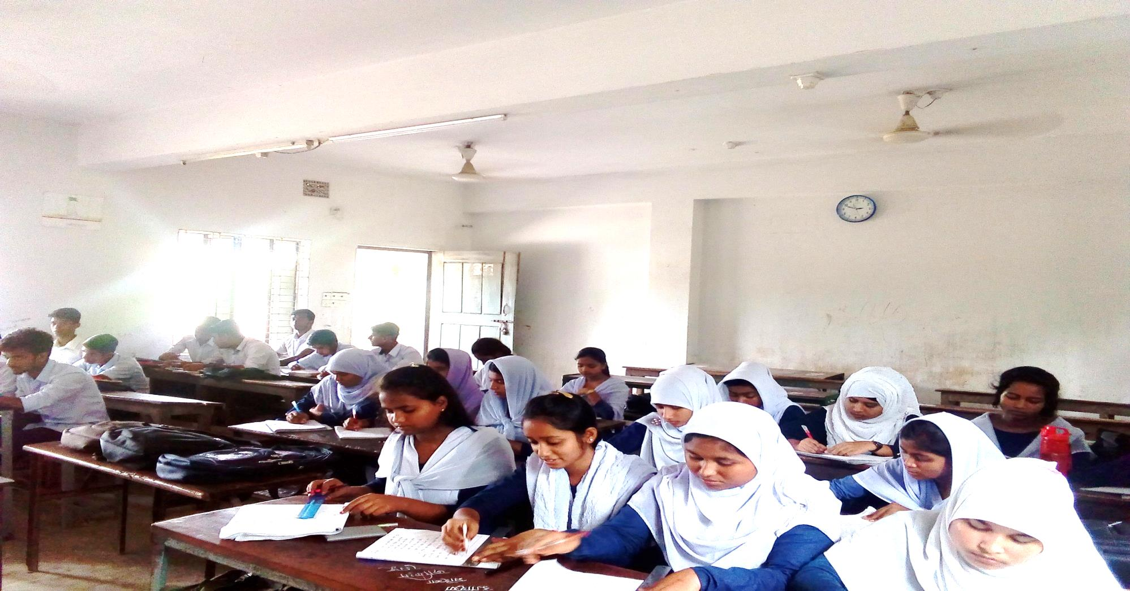
শিক্ষাপ্রতিষ্ঠানে কমছে ছুটি, হবে অর্ধবার্ষিক ও বার্ষিক পরীক্ষা

Slide 3
করোনার ক্ষতি পোষাতে শিক্ষাপ্রতিষ্ঠানে সরকারি ছুটি কমছে বলে জানা গেছে। এ ছাড়া অর্ধবার্ষিক ও বার্ষিক পরীক্ষা নেওয়া হবে। এ জন্য কি পরিমাণ শিক্ষার্থী ক্লাসে উপস্থিত থাকছে এখন সে তথ্যও নেওয়া হচ্ছে বলে জানিয়েছে সংশ্লিষ্ট কর্তৃপক্ষ।
সংশ্লিষ্ট সূত্রে জানা গেছে, দুই বছরে শিক্ষাপ্রতিষ্ঠান বন্ধ থাকায় শিক্ষার্থীদের কি পরিমাণ ক্ষতি হয়েছে তা বের করতে কাজ করছে শিক্ষা মন্ত্রণালয়। ক্লাসে কত সংখ্যক শিক্ষার্থী অনুপস্থিত থাকছে সে বিষয়েও তথ্য নেওয়া হবে।
কর্তৃপক্ষ জানায়, এ বিষয়ে আগামী সপ্তাহে প্রয়োজনীয় নির্দেশনা দেয়া হবে। পরে সে অনুযায়ী নেওয়া হবে ব্যবস্থা। পাশাপাশি অর্ধবার্ষিক ও বার্ষিক পরীক্ষার প্রস্তুতি চলছে বলে জানানো হয়েছে।

Slide 4
প্রাথমিক ও গণশিক্ষা মন্ত্রণালয়ের সচিব আমিনুল ইসলাম খান গণমাধ্যমকে বলেন, প্রাথমিক বিদ্যালয়ের ক্লাসে শিক্ষার্থীদের উপস্থিতির তথ্য নেওয়া হচ্ছে। সপ্তাহে ছয় দিন প্রতিটি বিষয়ে ক্লাস নেয়ার পরিকল্পনা রয়েছে। ক্ষতি পোষাতে অতিরিক্ত ক্লাসের পরিকল্পনাও নেওয়া হয়েছে বলে জানান তিনি। শিগগিরই ক্ষতি পুষিয়ে ওঠার আশা প্রকাশ করেন তিনি।
শিক্ষা মন্ত্রণালয় সূত্র জানায়, ১২ থেকে ১৭ বছর বয়সের অন্তত ৯৯ শতাংশ শিক্ষার্থী প্রথম ডোজের টিকা পেয়েছে। আর ৮৭ শতাংশ দ্বিতীয় ডোজ পেয়েছে। এ জন্য স্বাভাবিক শিক্ষা কার্যক্রমে আর তেমন কোনো ঝুঁকি নেই বলে সংশ্লিষ্টরা মনে করছেন।

Slide 5
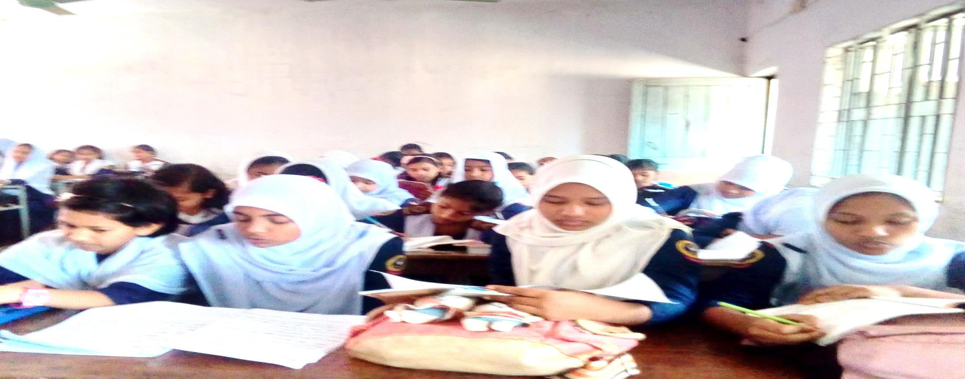
করোনাভাইরাসের কারণে বন্ধের প্রায় ১৭ মাস পর গত ১২ সেপ্টেম্বর শিক্ষাপ্রতিষ্ঠানগুলো খুলে দেওয়া হয়। এপরপর ফের করোনার প্রাদুর্ভাব বাড়লে গত ২২ জানুয়ারি শিক্ষাপ্রতিষ্ঠান বন্ধ করে দেওয়া হয়। পরবর্তীতে ২২ ফেব্রুয়ারি আংশিক ক্লাস শুরু হয়। আর গত ১৫ মার্চ থেকে সব ধরনের শিক্ষাপ্রতিষ্ঠানে স্বাভাবিক শিক্ষা কার্যক্রম শুরু হয়েছে।

Slide 6
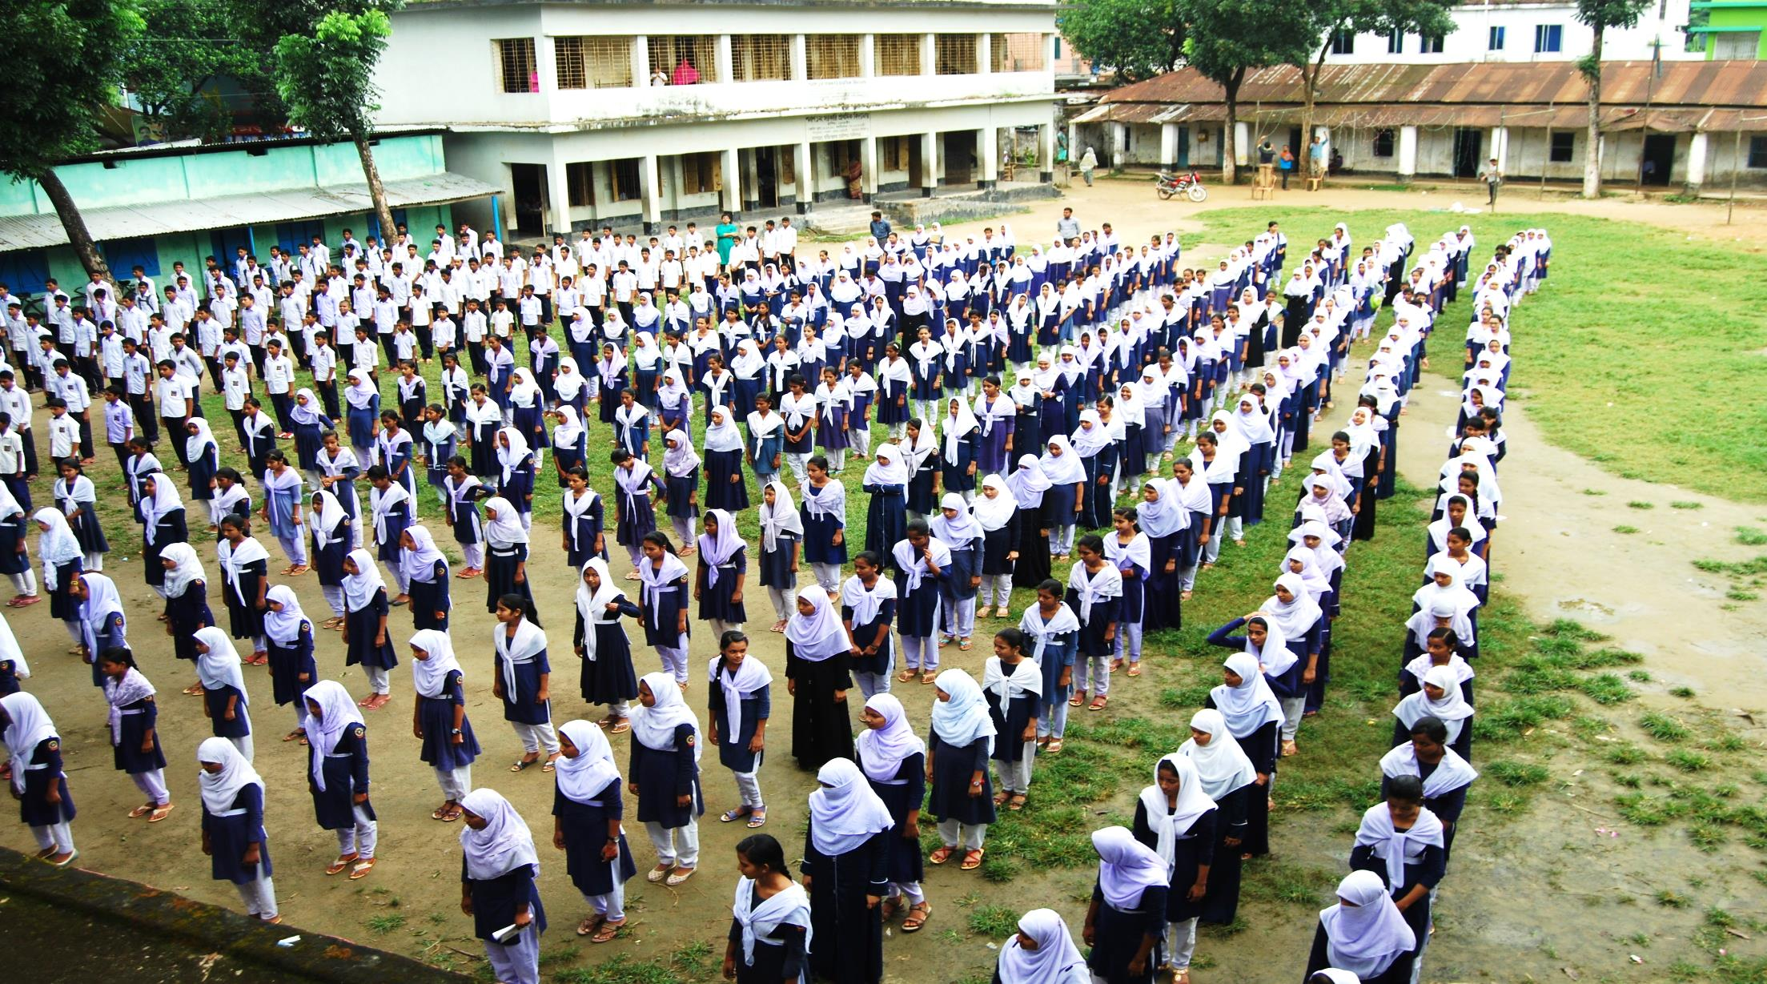
সবাইকে ধন্যবাদ ও সবার প্রতি শুভ কামনা

